Slide 1
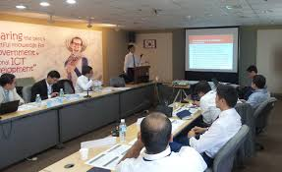
আজকের ক্লাশে সবাইকে স্বাগতম

Slide 2
পরিচিতি
মানবেন্দ্র সরদার
সহকারী শিক্ষক (কম্পিউটার)
শহীদ সোহরাওয়ার্দী উচ্চ বালিকা বিদ্যালয়
খুলনা সদর, খুলনা।
শ্রেণি- ৮ম
বিষয়- তথ্য ও যোগাযোগ প্রযুক্তি
অধ্যায়-1ম
সময়- ৫০ মিনিট

Slide 3
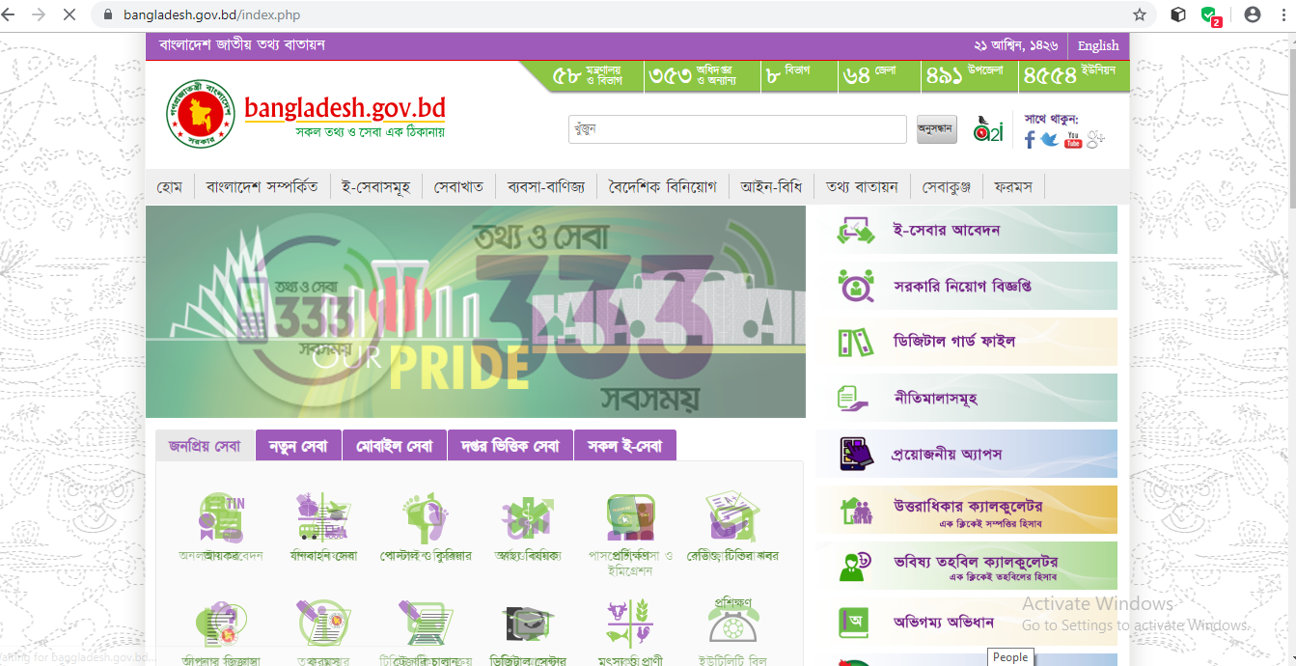
বাংলাদেশ সরকারের জাতীয় ওয়েব পোর্টাল ও এর কার্যাবলী
নিয়োগ বিজ্ঞপ্তি
দরপত্র প্রকাশ
বিভিন্ন প্রকার আদেশ
দিকনির্দেশনা
সরকারের বিভিন্ন নিয়মকানুন

Slide 4

আইন ও নীতিমালা প্রণয়ন ও সংশোধন
সরকারী নীতিমালা ও আইন প্রণয়ন
সংশ্লিষ্ট দপ্তরে জনগণের মতামত গ্রহণ
কলসেন্টারের মাধ্যমে মতামত গ্রহণ

Slide 5
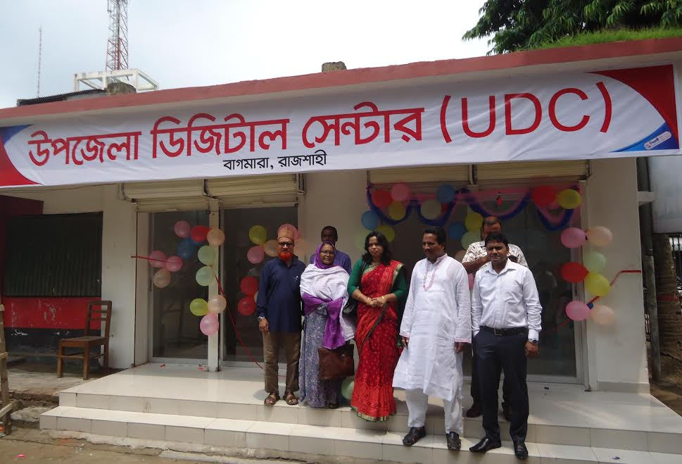
আজকের পাঠ---
সরকারি কর্মকান্ডে তথ্য ও যোগাযোগ প্রযুক্তির প্রয়োগ

Slide 6
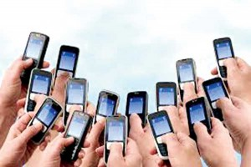
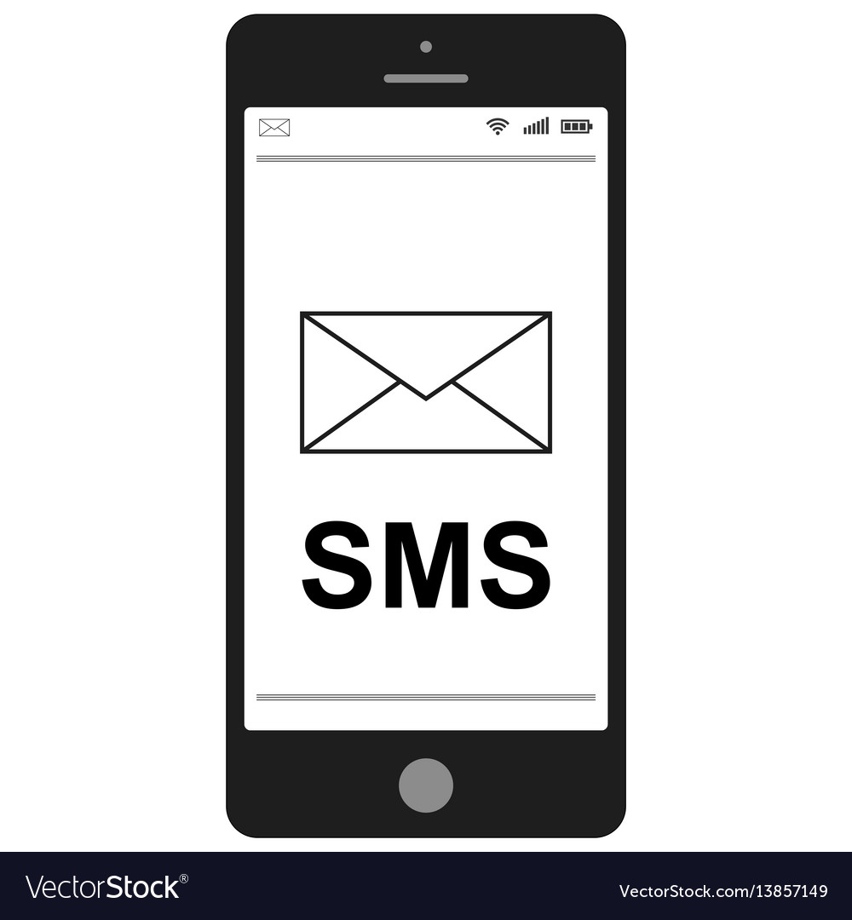
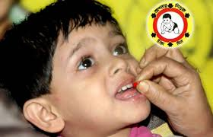
বিশেষ বিশেষ দিবস বা ঘটনা সম্পর্কে প্রচার
মোবাইল ফোনের মাধ্যমে জনগণের এক বিরাট অংশকে সরাসরি বার্তা পৌছাতে পারে।

Slide 7
আজকের পাঠ শেষে শিক্ষার্থীরা যা অর্জন করবে---
সরকারি কার্যক্রমে তথ্য ও যোগাযোগ প্রযুক্তি ব্যবহারের গুরুত্ব বর্ণনা করতে পারবে।

Slide 8
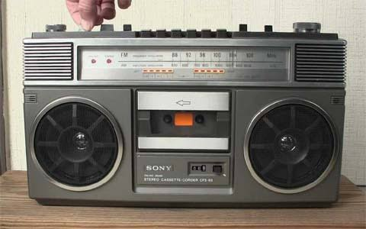
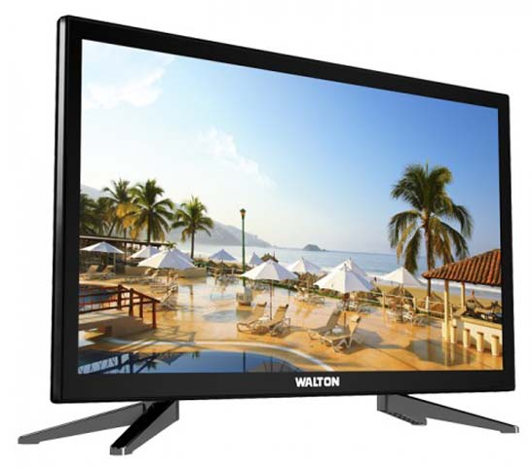
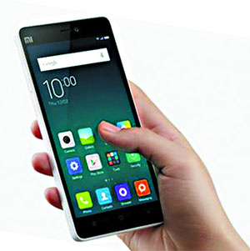
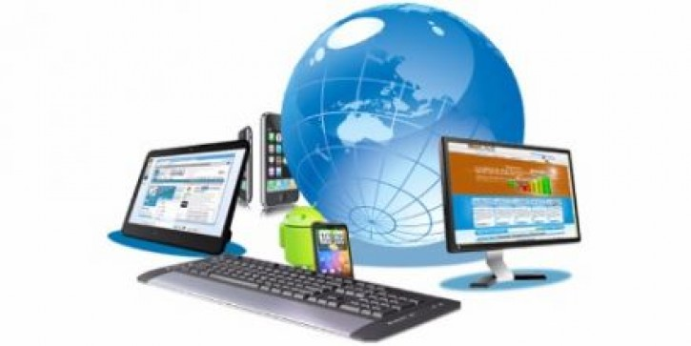
দোরগোড়ায় সরকারি সেবা
রেডিও,টেলিভিশন,মোবাইল ফোন,ইন্টারনেটের মাধ্যমে নাগরিক সেবাসমূহ সরাসরি নাগরিকের দোরগোড়ায় এবং কোন কোন ক্ষেত্রে হাতের মুঠোয় পৌঁছে দেওয়া যায়।

Slide 9
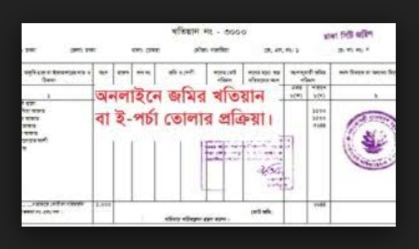
ই-পর্চা
অনলাইনে আবেদন করে জমি-জমা সংক্রান্ত বিভিন্ন দলিল এর সত্যায়িত অনুলিপি সংগ্রহ করা যায়।

Slide 10
একক কাজ
বাংলাদেশ সরকারের জাতীয় ওয়েব পোর্টাল এর ঠিকানা বল।
সরকার কিভাবে জনগণের এক বিরাট অংশকে সরাসরি কোন বার্তা পৌছাতে পারে ?

Slide 11

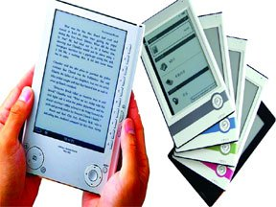
ই-বুক
সকল পাঠ্যপুস্তক অনলাইনে সহজে প্রাপ্তির জন্য সরকারিভাবে প্ল্যাটফর্ম তৈরি করা হয়েছে (www.ebook.gov.bd)

Slide 12
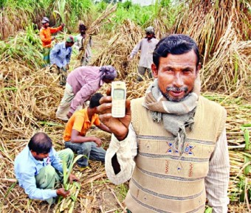
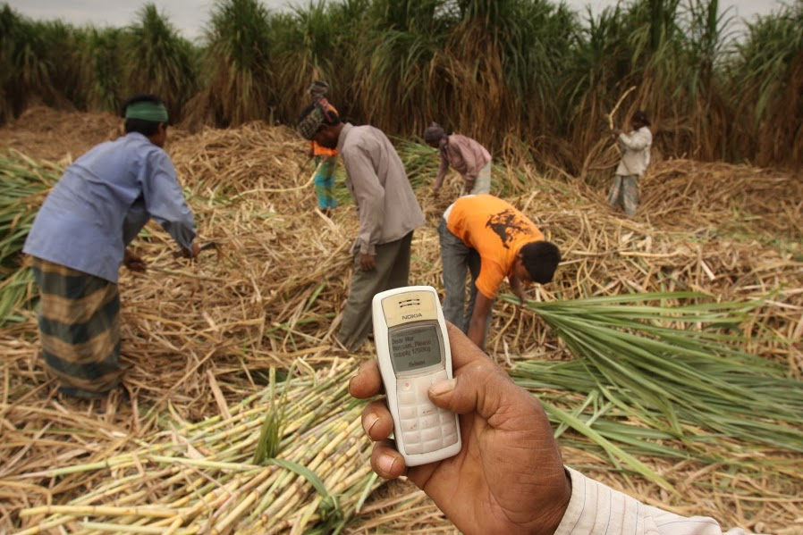
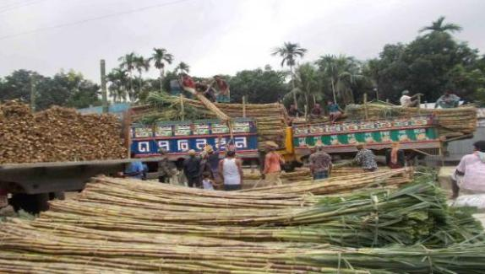
ই-পুর্জি বা ইক্ষু সরবরাহের অনুমতিপত্র
মোবাইলের মাধ্যমে কৃষকরা তাদের পুর্জি পাচ্ছে।
হয়রানির অবসান হয় এবং ইক্ষু সরবরাহ উন্নত করতে পেরেছে।

Slide 13
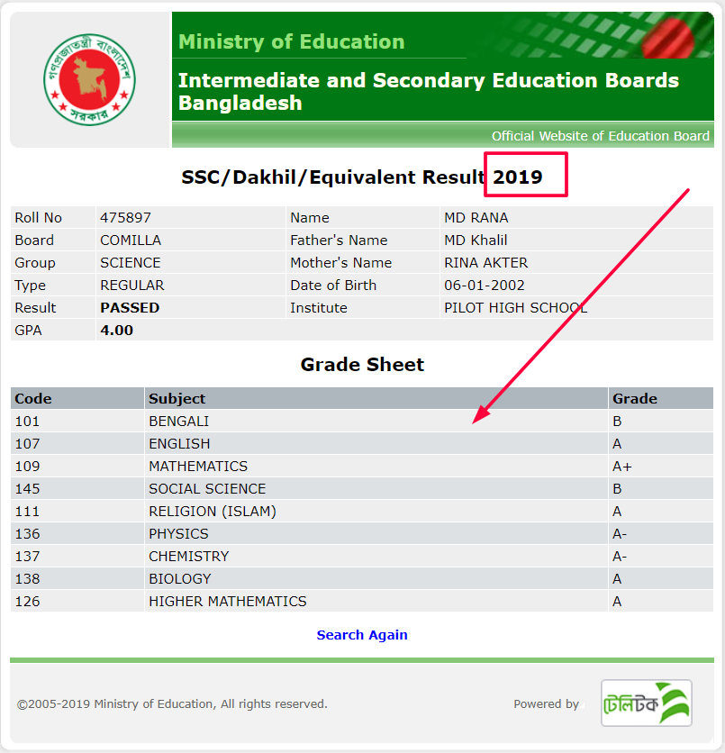
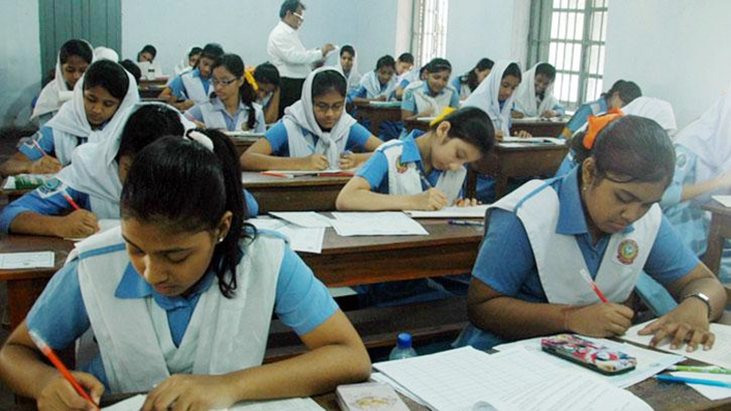
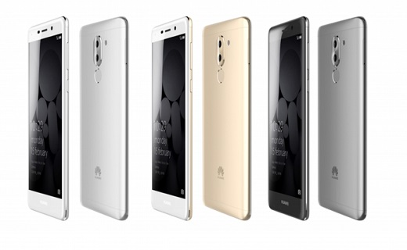
পাবলিক পরীক্ষার ফল প্রকাশ
বর্তমানে দেশের সকল পাবলিক পরীক্ষার ফলাফল অনলাইনে এবং মোবাইলের মাধ্যমে প্রকাশ করা হচ্ছে।

Slide 14
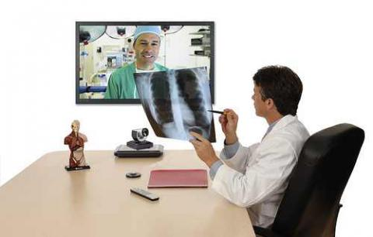
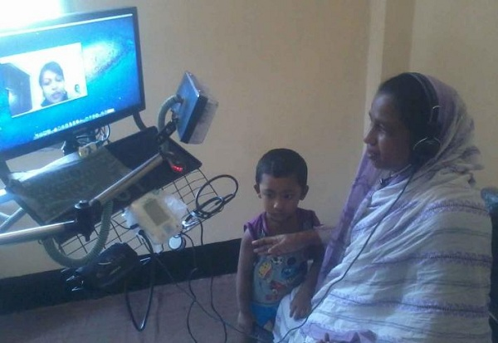
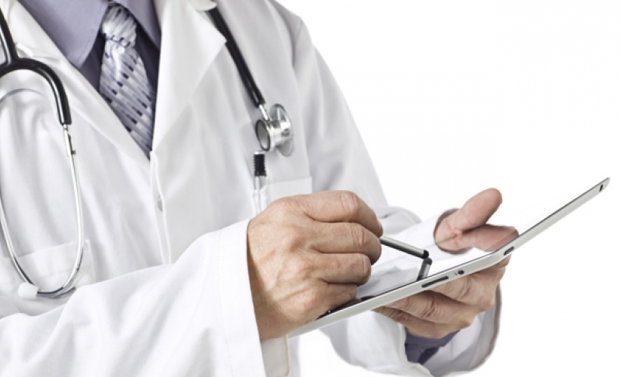
ই-স্বাস্থ্যসেবা
মোবাইল,ইন্টারনেটের মাধ্যমে চিকিৎসা সেবা দেওয়া হয় যাকে টেলিমেডিসিন বলে।এছাড়া সরকারি হাসপাতালে ব্যবস্থাপনা সম্পর্কে মোবাইল বা এস এম এসে অভিযোগ পাঠানোর ব্যবস্থা নেওয়া হয়েছে।

Slide 15
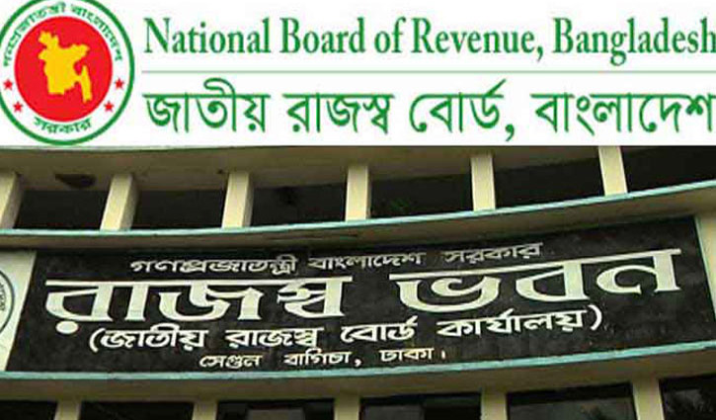
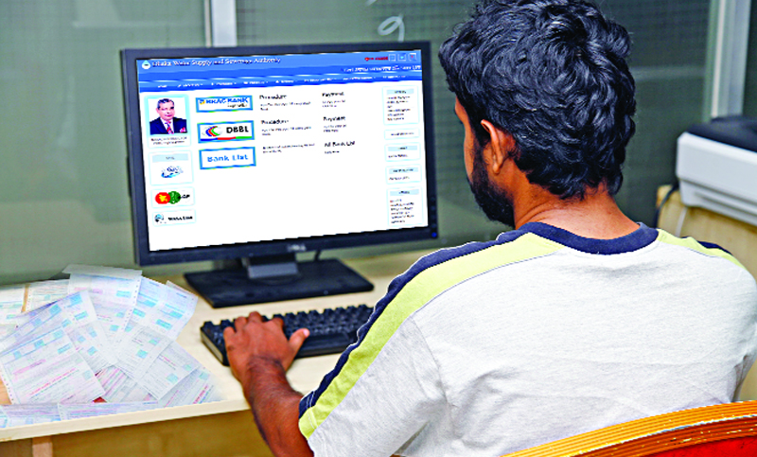

অনলাইনে আয়কর রিটার্ন প্রস্তুতকরণ
ঘরে বসে আয়করদাতারা তাদের আয়করের হিসাব করতে পারেন এবং রিটার্ন তৈরি ও দাখিল করতে পারে।

Slide 16
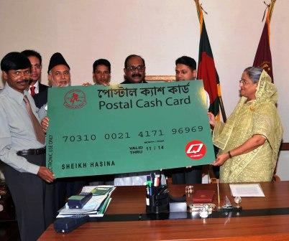

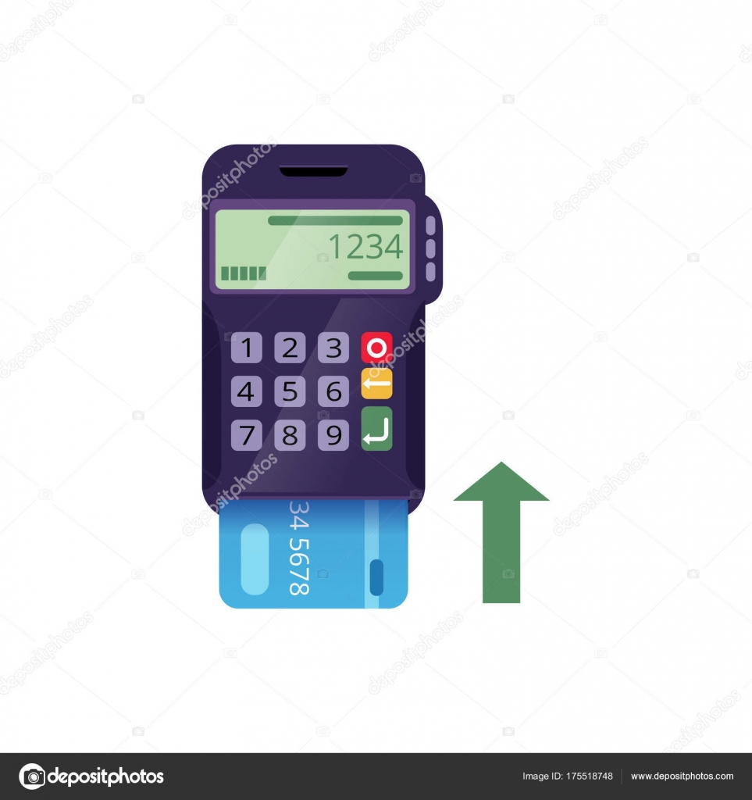
টাকা স্থানান্তর
পোস্টাল ক্যাশ কার্ড,মোবাইল ব্যাংকিং,ইএমটিএস এর মাধ্যমে এক স্থান থেকে অন্য স্থানে অর্থ প্রেরণ সহজ ও দ্রুত হয়েছে।

Slide 17
দলীয় কাজ
সরকারের আরো অনেক কর্মকান্ডে তথ্য ও যোগাযোগ প্রযুক্তির প্রয়োগ দেখা যায়। তোমার এলাকায় এরকম কার্যাবলির একটি তালিকা তোমার বন্ধুদের নিয়ে তৈরি কর।

Slide 18
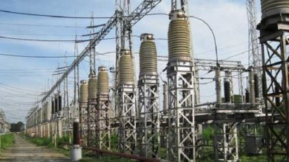
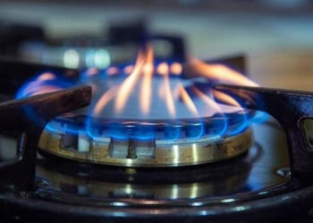
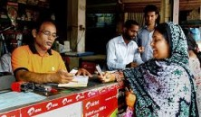
পরিসেবার বিল পরিশোধ
বিদ্যুৎ,পানি,গ্যাস এসকল পরিসেবার বিল বর্তমানে অনলাইনে বা মোবাইল ফোনের মাধ্যমে পরিশোধ করা যায়।পূর্বে এই বিল পরিশোধ করতে গ্রাহকের অনেক ভোগান্তি হতো।

Slide 19
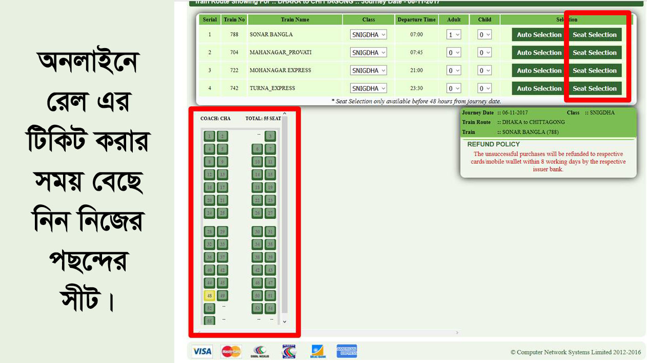
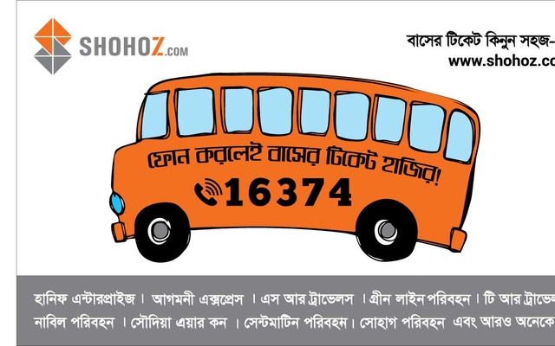
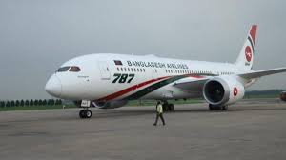
পরিবহন
বর্তমানে অনলাইনে বা মোবাইল ফোনে ট্রেন,বাস বা বিমানের টিকেট সংগ্রহ করা যায়।

Slide 20
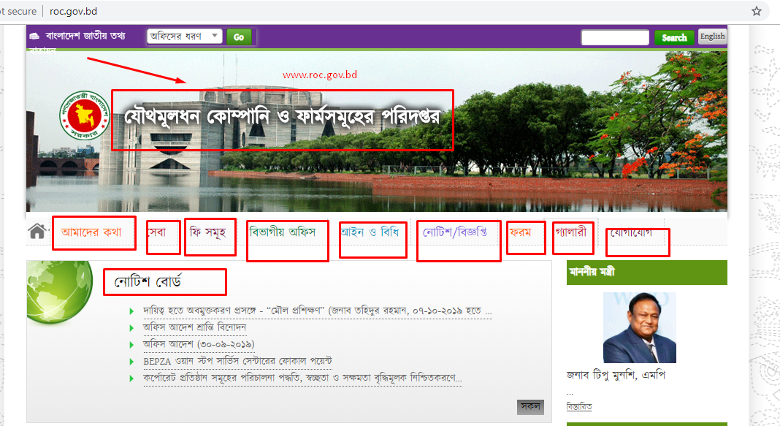
অনলাইন রেজিস্ট্রেশন

Slide 21
মূল্যায়ন
বাংলাদেশ সরকারের জাতীয় ওয়েব পোর্টাল এর ঠিকানা বল।
www.bangladesh.gov.bd
টেলিমেডিসিন বলতে কি বুঝ ?
মোবাইল ফোন বা ইন্টারনেটের মাধ্যমে দূর থেকে যে চিকিৎসা সেবা নেওয়া হয় তাকে টেলিমেডিসিন বলে।
Notes:
বে বা

Slide 22
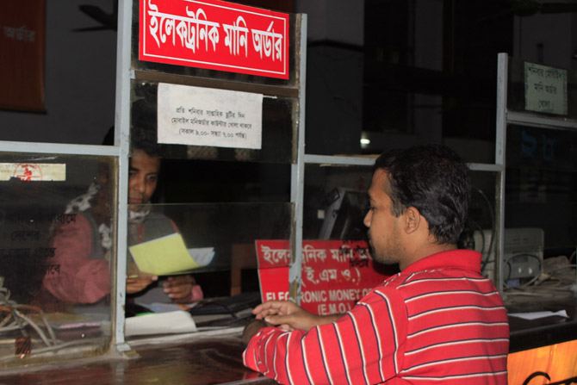
বাড়ির কাজ
দৈনন্দিন জীবনে বিভিন্ন প্রকার লেনদেনে আমরা কিভাবে তথ্য ও যোগাযোগ প্রযুক্তি ব্যবহার করছি তা নিজ নিজ খাতায় লিখে আনবে।

Slide 23
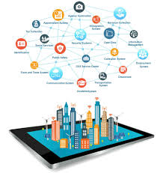
সবাইকে ধন্যবাদ

